Slide 1
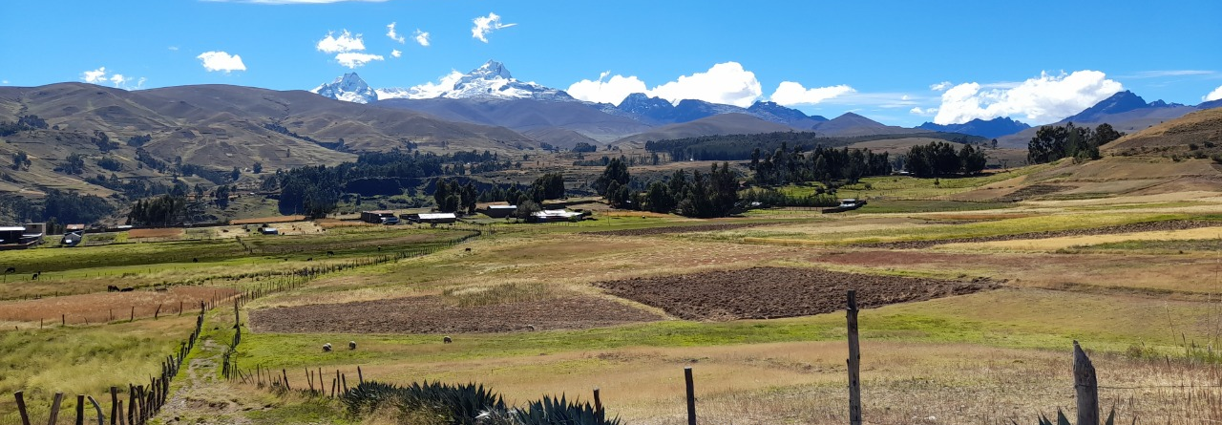
Unidades de manejo agrícolas en paisajes agropastoriles Altoandinos de Ancash, Perú
Proyecto Punas Agua IV
CdP17 2021

Slide 2
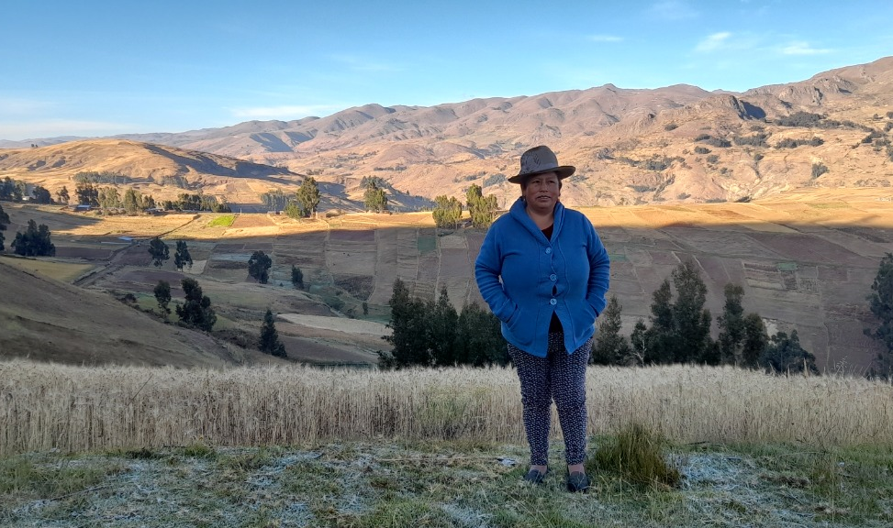
Contenido
Contexto
Objetivo
Metodologia
Resultados
Conclusiones

Slide 3
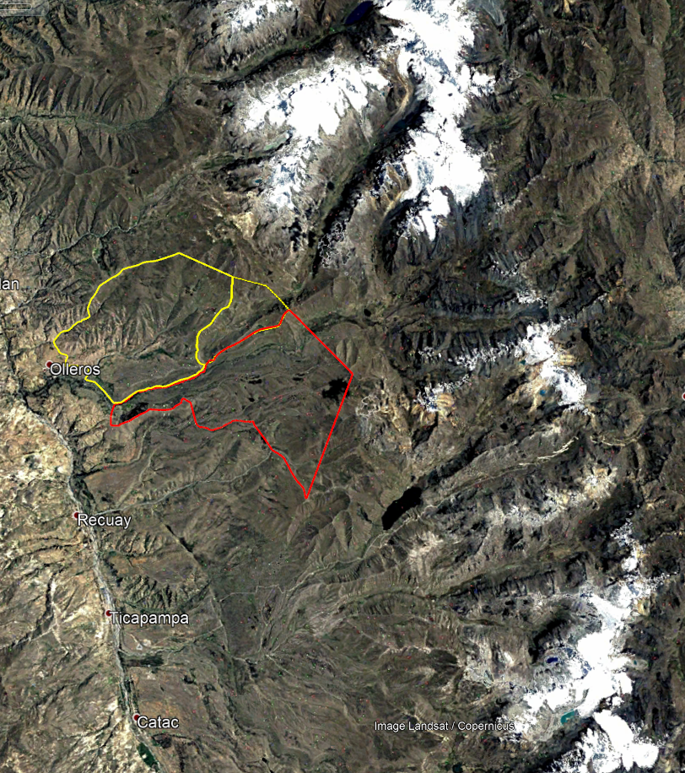
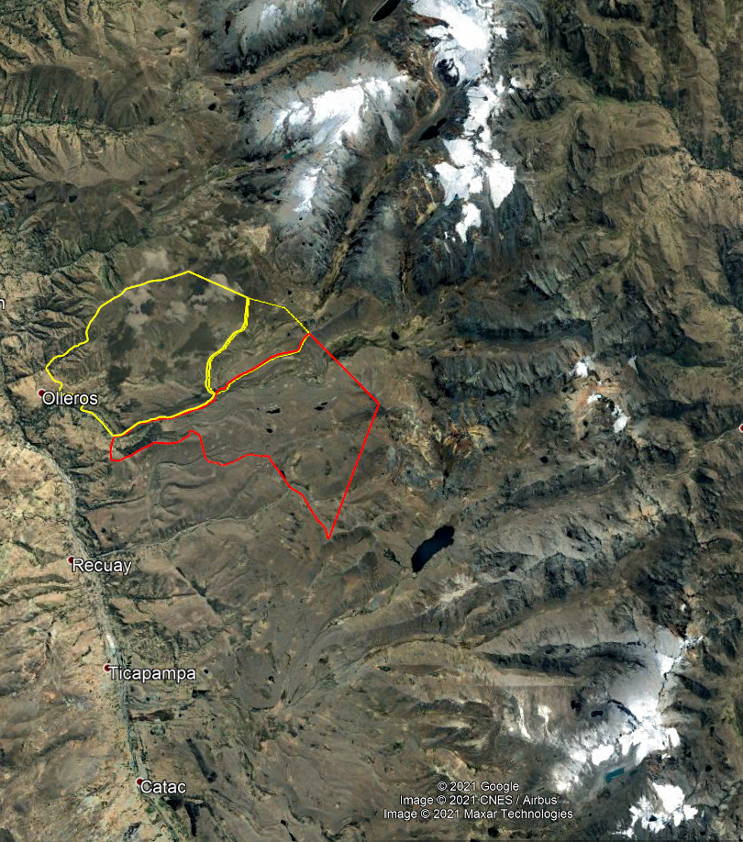
Factores ambientales: retroceso glaciar
1984
2021

Slide 4
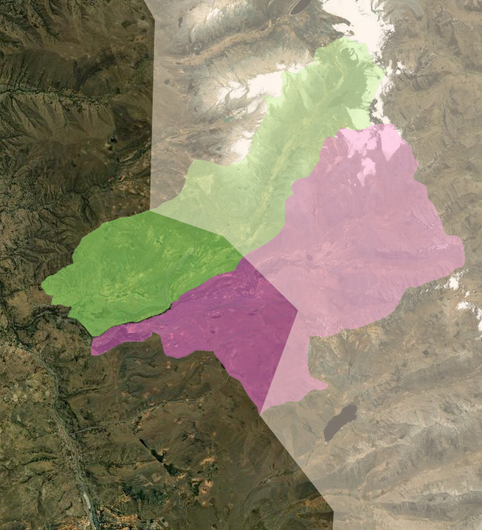
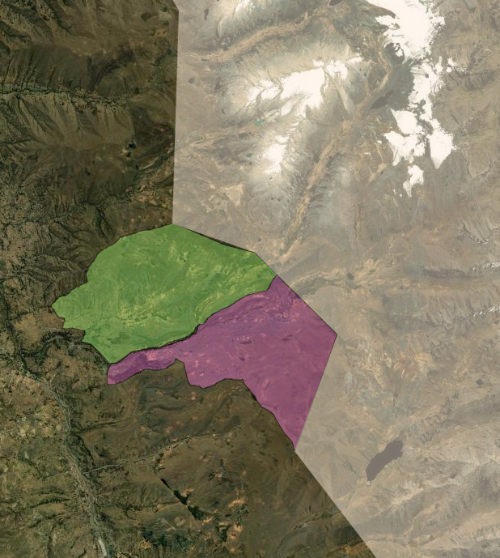
Factores sociales histórico: creación del PNH
MUY ALTA
Parque Nacional Huascarán
usuaria
Canray Grande
Canray Grande
ALTA
usufructuaria
Huaripampa
Cordillera Blanca
Huaripampa
MEDIA
Cordillera Blanca
BAJA
Canrey Chico
Canrey Chico
propietaria
Parque Nacional Huascarán
Paisajes agropastoriles 1970
Paisajes agropastoriles 2021

Slide 5
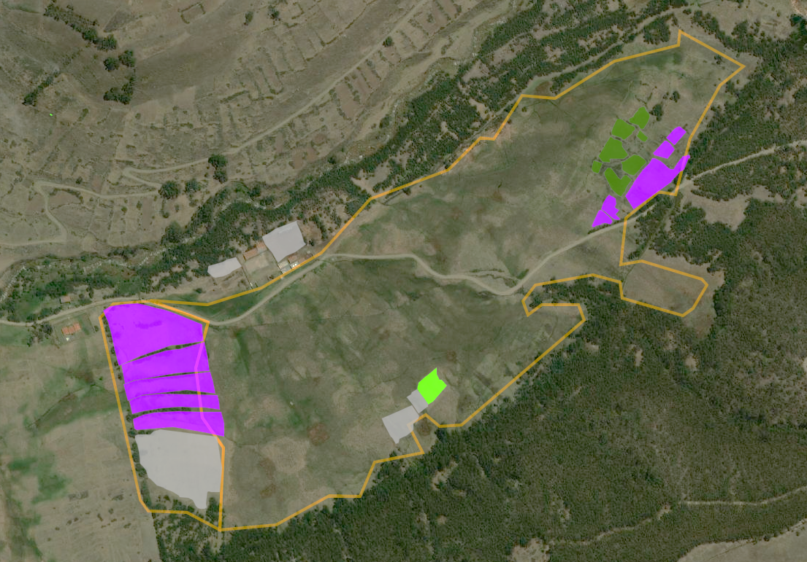
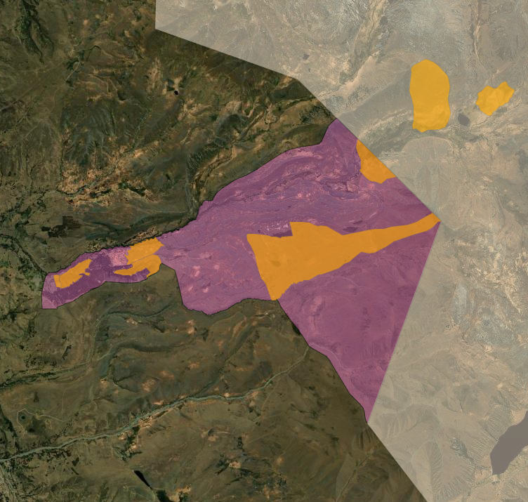
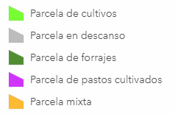
Contexto holístico comunal
Unidad de manejo agrícola
Unidad de manejo de pastoreo
Ganado mixto:
vacuno de rodeo y
ovinos
Collota
Runty
Ganado lechero mejorado
Acocancha
Shillacancha
Quisuar
Acocancha
Parque Nacional
Huascarán
Sitios de pastoreo

Slide 6
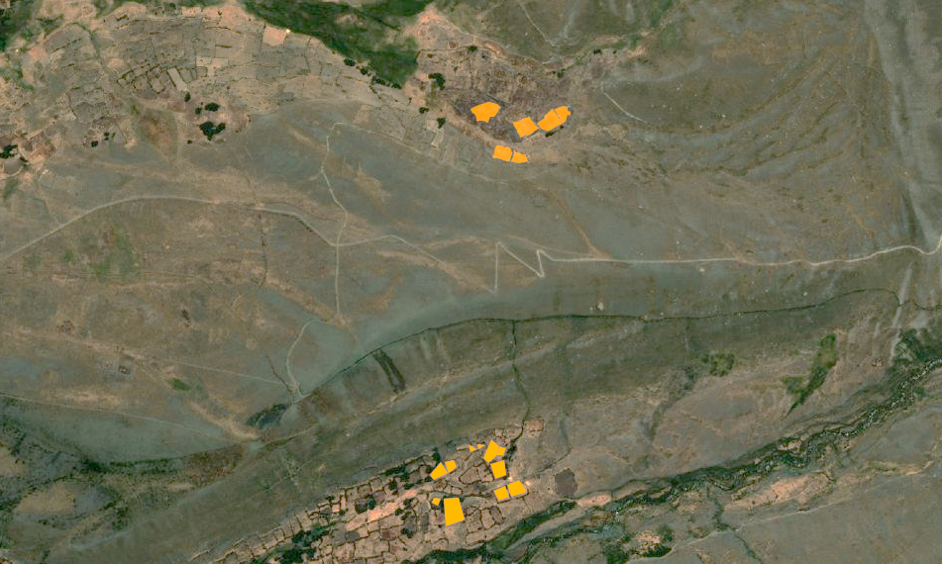
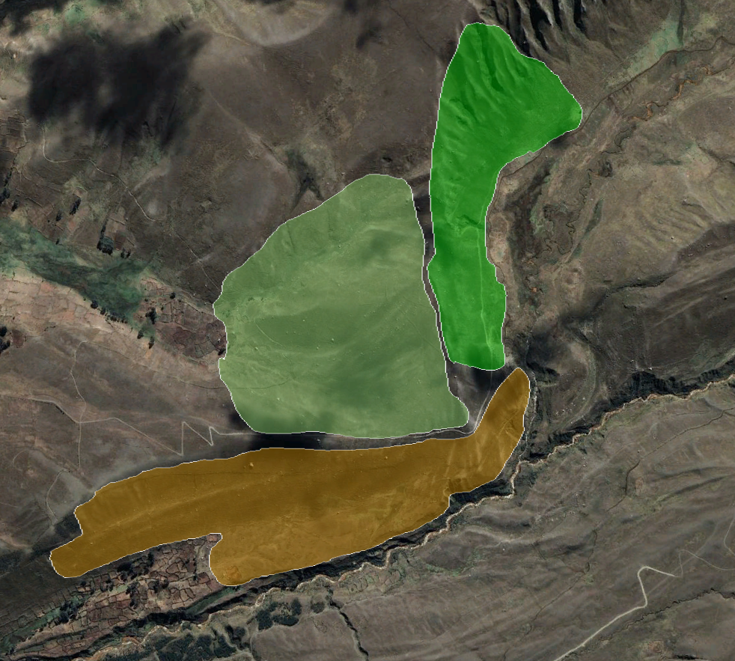
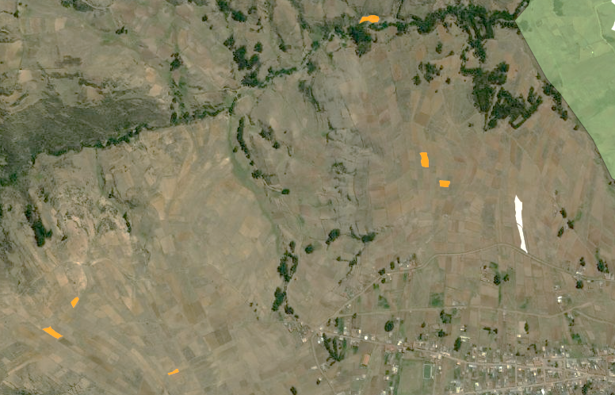
Contexto holístico familiar
conglomerado
Unidad Manejo Agrícola
Chacra
Forrajes
Descansos
Pastos cultivados
1 sub unidad pastoreo en PNH
/ usuario
Arapa
Media inferior
Unidad Manejo Pastoreo
2 sub unidades
agrícolas dentro comunidad
/ usufructuario
Condorcocha
Rurec
Muy alta
conglomerado
1 sub unidad pastoreo
dentro comunidad
/ usufructuario
Alta
Comunidad
1 sub unidad agrícola fuera de comunidad
/ propietario
Privado
Arapa
Media Superior
dispersa
Condorcocha
(compartido x 3)
Baja
Huaripampa
Comunidad

Slide 7

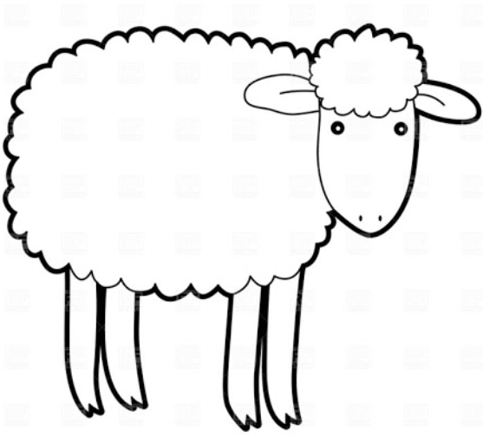
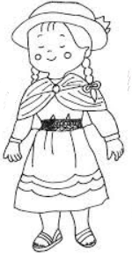



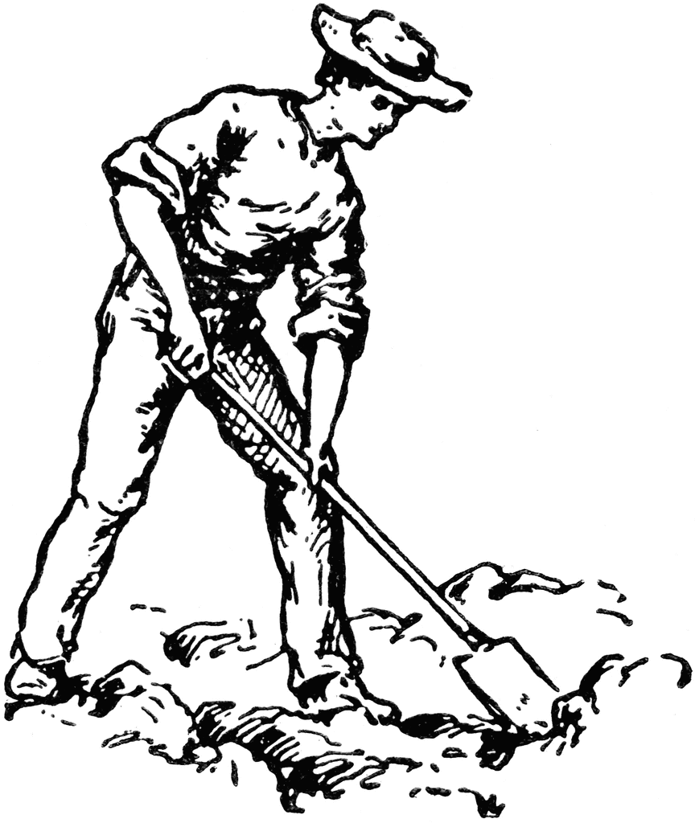


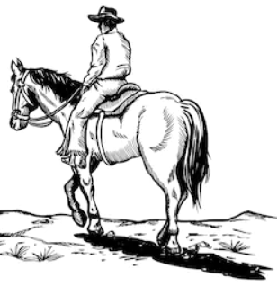

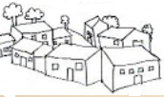
Unidades de manejo del paisaje agropastoril
Tenencia de la tierra
Unidades de Manejo de Pastoreo - UMP
pastoreo familiar (66%)
pastoreo multifamiliar (5%)
pastoreo abierto para vecinos en área común de sector (9%)
pastoreo del ganado comunal en terreno comunal (20%)
pastoreo asociativo con CUP (PNH)
Familia usuaria
PNH
Identidad/reglas
de manejo
4600
Familia usufructuaria
Unidades de Manejo Agrícola - UMA
siembra familiar (predominante)
siembra de la comunidad
Comunal
Familia usufructuaria
Comunal
3850
Familia propietaria
3600
Privada / CP
3450
Notes:
Como ustedes saben, el proyecto Punas Agua durante sus primeras fases se centro en la zona alta y media superior del paisaje, es decir en la puna o zona de pastoreo, lo que ahora reconocemos como unidad de manejo de pastoreo. Sin embargo con un enfoque de paisaje, y con un enfoque de manejo holístico, ahora incluimos la zona media inferior y baja, lo que ahora reconocemos como unidad de manejo agrícola. Se conocía medianamente la unidad de manejo de pastoreo, en cambio la unidad de manejo agrícola, era un mundo nuevo para el punas agua. Capturar la complejidad de esa zona ha sido todo un desafío en el uso de herramientas y en tiempos de pandemia. Para la mapayoria de proyectos del CCRP Andes, que siempre han trabajado con agricultores y áreas agricolas, talvez lo que presentemos no sea algo novedoso, sin embargo para el contexto en el que se desarrolla el punas agua, y stakeholders como el PNH o los gobiernos locales, consideramos que esta informacion sera nueva y muy útil.
Unidades de Manejo Agrícola - UMA
siembra familiar (predominante)
siembra de la comunidad
Cambios en el tiempo: Perspectiva histórica de las unidades de manejo de zona alta
Epoca preinca, prehispanicacultura: Cultura Recuay (satélite de cultura Moche): Sociedad agropastoril. Principalmente pastores de camélidos. Señores ganaderos, estructura social y política en turno al pastoreo. Agricultura actividad complementaria al pastoreo, dependiente de la ganadería.
Época Inca: Ganadería principal actividad, pastores de camélidos. Agricultura secundario. Se respecto la organización social agropastoril en ayllus. Pagan tributos al inca.
Conquista: Se mantuvo la estructura agropastoril, la crianza de camélidos, y la agricultura como actividad secundaria, se mantuvo el ayllu para asegurar el pago de tributos a la corona espanola
Virreinato: Se reemplazaron a los camélidos por los ovinos. Desarticulación del ayllu. Reducciones se forzó a la gente a vivir en zonas bajas, y se promovió el crecimiento y trabajo en la zona baja. Abandono de tecnologías hídricas. Inicio de la producción mercantilista y extractiva de los suelos.
Hacienda colonial: Producción ovinos, producción vacunos, protección de tierras de comunidades indígenas por interés que sigan pagando tributos a la corona, reducciones se reconfiguraron en comunidades de indígenas de varias procedencias (zonas altas)
Hacienda republicana: producción ovinos, producción vacunos, expropiación y repartición de tierras y Ganado a indígenas, arrendires,
Empresa ganadera SAGUL: Producción de ovinos. Producción de Vacunos, venta e intercambio de tierras entre hacendados, quedando las comunidades dentro
Reforma agrarian: SAIS Utcayacu Atusparia, reconfiguracion de la propiedad de la tierra con centro en zona baja Agricola
Post reforma: Facaso model SAIS, comunidades reclaman tierras y se idenpendizan, algunas ganan otras pierden tierras en el proceso y se generna conflictos entre ellas.

Slide 8
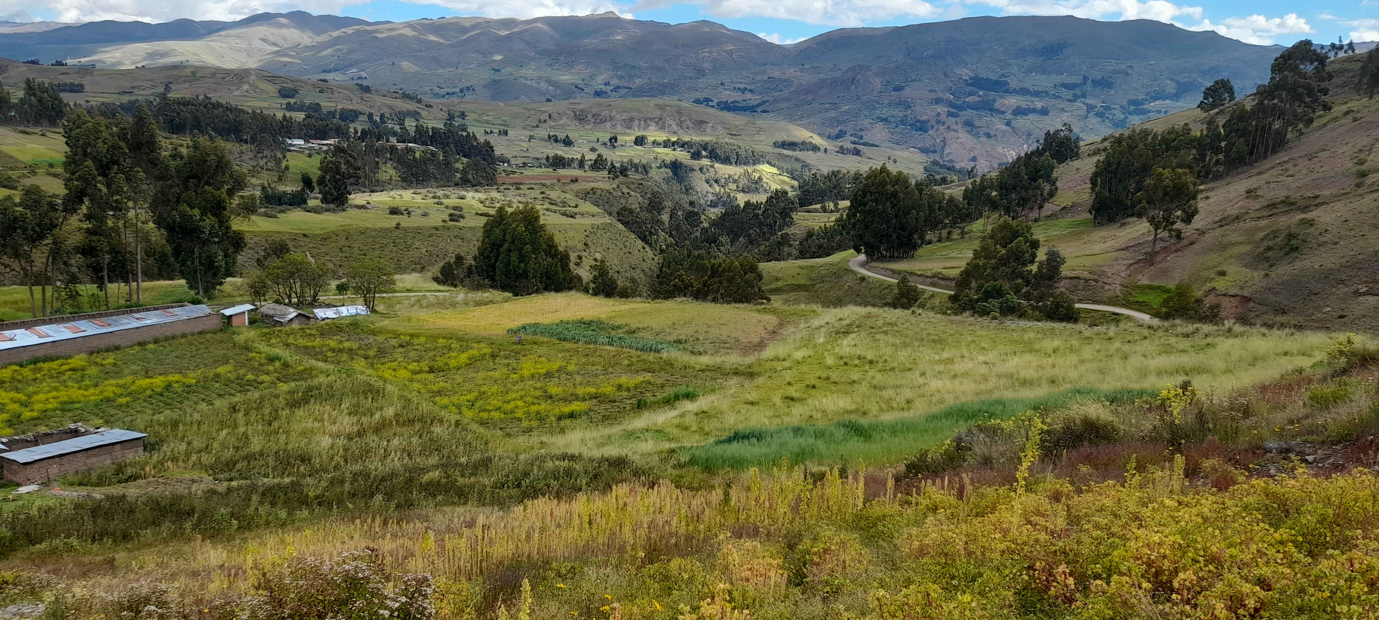
Objetivo
Entender mejor el manejo social y territorial de las unidades agrícolas que conforman los paisajes agropastoriles de zona altoandina de Ancash, que a su vez pertenece a la zona de amortiguamiento del PNH.

Slide 9
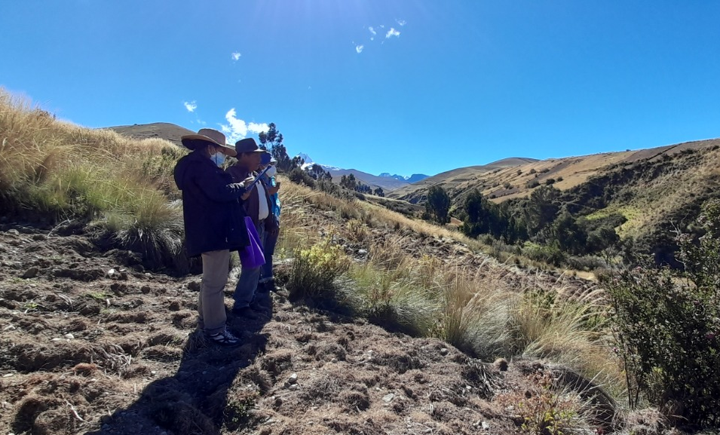
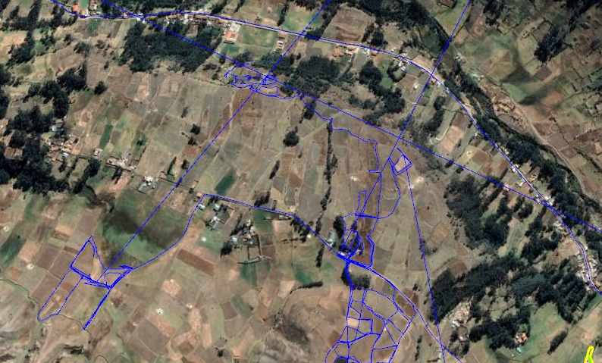
Metodologia
Encuestas geo-referenciadas Survey123 Paisajes Agropastoriles “Unidades Manejo Agrícola”:
16 unidades (6 mujeres, 10 varones)
  - CG: 7 unidades familiares
  - CB: 8 unidades familiares y 1 unidad comunal
Mapeo territorial de Unidades Manejo Agrícola:
17 unidades
  - CG: 7 unidades familiares y 1 unidad comunal
  - CB: 8 unidades familiares y 1 unidad comunal
Observación participante (anotaciones)
CIAL-Comités de Investigación Agropecuaria Local

Slide 10
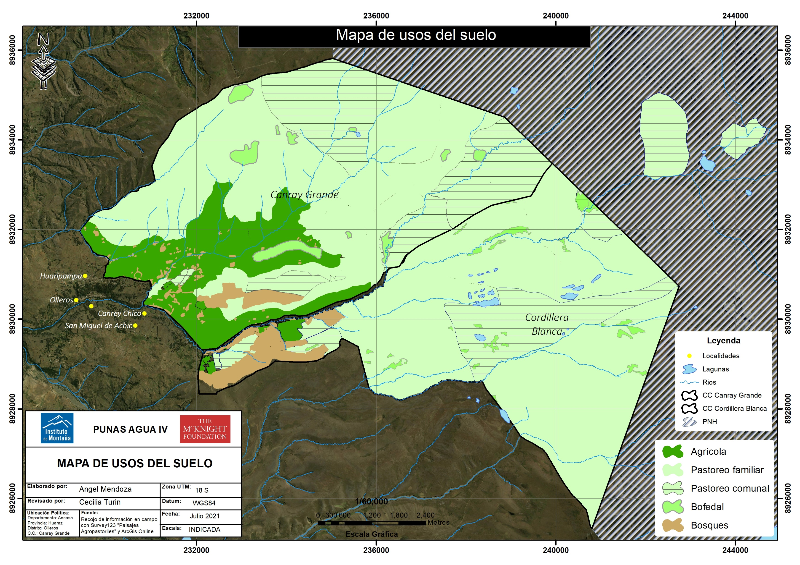
Comunidad | Área (ha) | Uso ganadero (%) | Uso agrícola (%) | Bosques (%)
CG | 3,850.30 | 76.60% | 20.50% | 2.90%
CB | 3,324.80 | 94.00% | 1.20% | 4.80%
Notes:
Partimos por el mapa de usos del suelo. El principal uso en ambas comunidades es ganadería al pastoreo. La comunidad de Canray Grande tiene mas tierras de uso agrícola que la comunidad de Cordillera Blanca, por lo que las unidades agrícolas de las familias de Cordillera Blanca se encuentran principalmente fuera de la comunidad, cercana a los centros poblados.
En Canray Grande, el 34% del terreno de pastoreo de la comunidad es para el pastoreo del ganado comunal y el 66% es para el pastoreo de las familias. El 2% del area agricola de la comunidad es para uso de la comunidad y el 98% es para uso de las familias
En Cordillera Blanca, el 27% del terreno de pastoreo de la comunidad es para el pastoreo del ganado comunal y el 73% es para el pastoreo de las familias. El 19% del area agricola de la comunidad es para uso de la comunidad y el 81% es para uso de las familias.

Slide 11
Contexto holístico familiar
conglomerado
Unidad Manejo Agrícola
Chacra
Forrajes
Descansos
Pastos cultivados
1 sub unidad pastoreo en PNH
/ usuario
Arapa
Media inferior
Unidad Manejo Pastoreo
2 sub unidades
agrícolas dentro comunidad
/ usufructuario
Condorcocha
Rurec
Muy alta
conglomerado
1 sub unidad pastoreo
dentro comunidad
/ usufructuario
Alta
Comunidad
1 sub unidad agrícola fuera de comunidad
/ propietario
Privado
Arapa
Media Superior
dispersa
Condorcocha
(compartido x 3)
Baja
Huaripampa
Comunidad

Slide 12
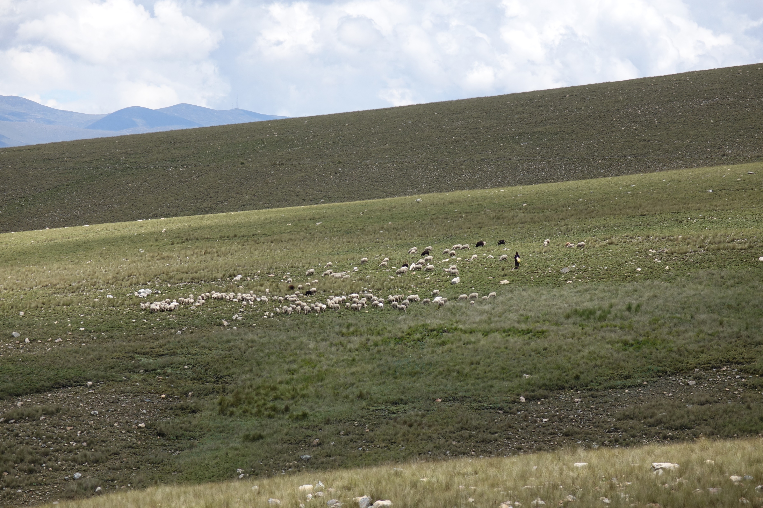
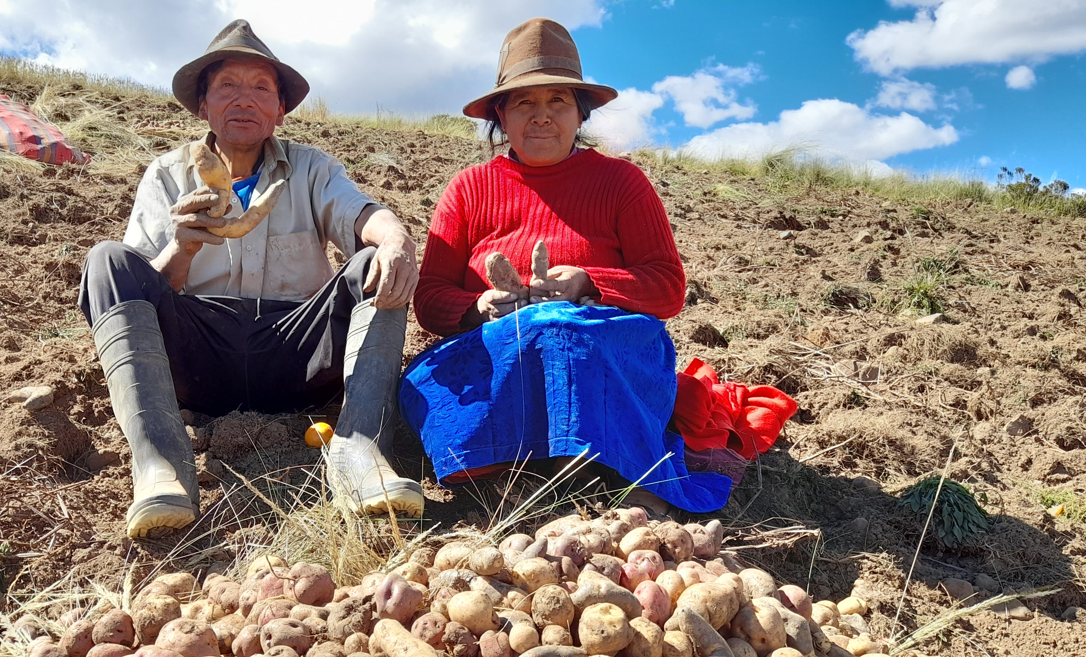
Contexto holístico familias agropastoriles: unidad de manejo de pastoreo + unidad de manejo agrícola
Unidad de Manejo de Pastoreo (<95%):
Territorialmente: sitios de pastoreo dentro y fuera de comunidad (PNH).
Socialmente: usufructuario dentro (reglas comunidad) y usuario en PNH (reglas parque)
Unidad de Manejo Agrícola (<5%):
Territorialmente: subunidades de parches de tierra en conglomerados, en bloque o dispersos dentro y fuera de comunidad (CP). Parches con rotaciones: cultivos (diversos), descansos, forrajes y pastos cultivados.
Socialmente: usufructuario dentro (reglas de comunidad) y propietario fuera (CP) (reglas propias)

Slide 13
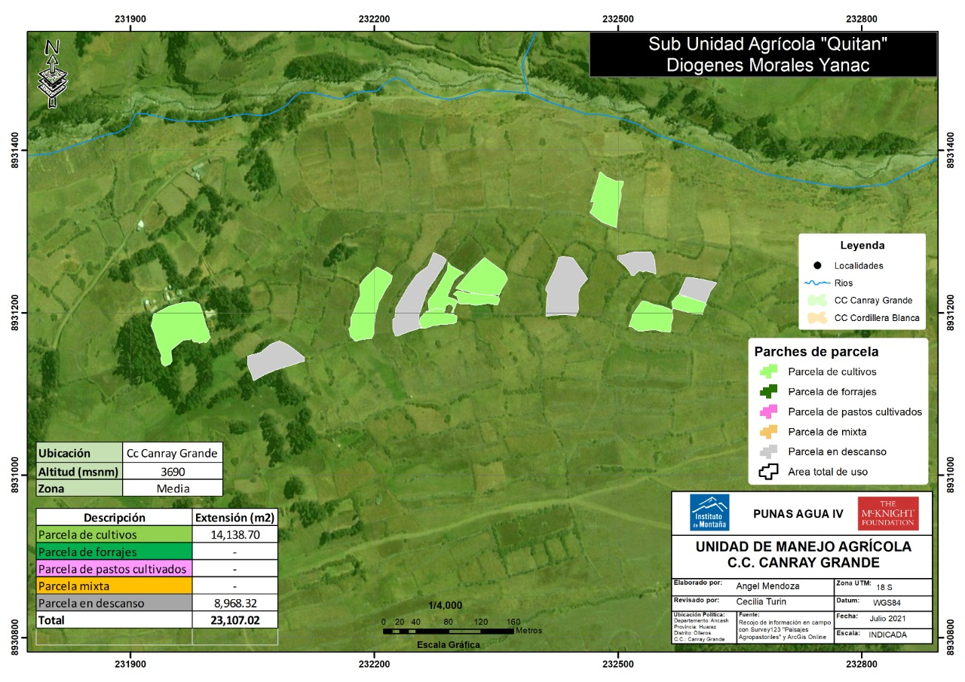
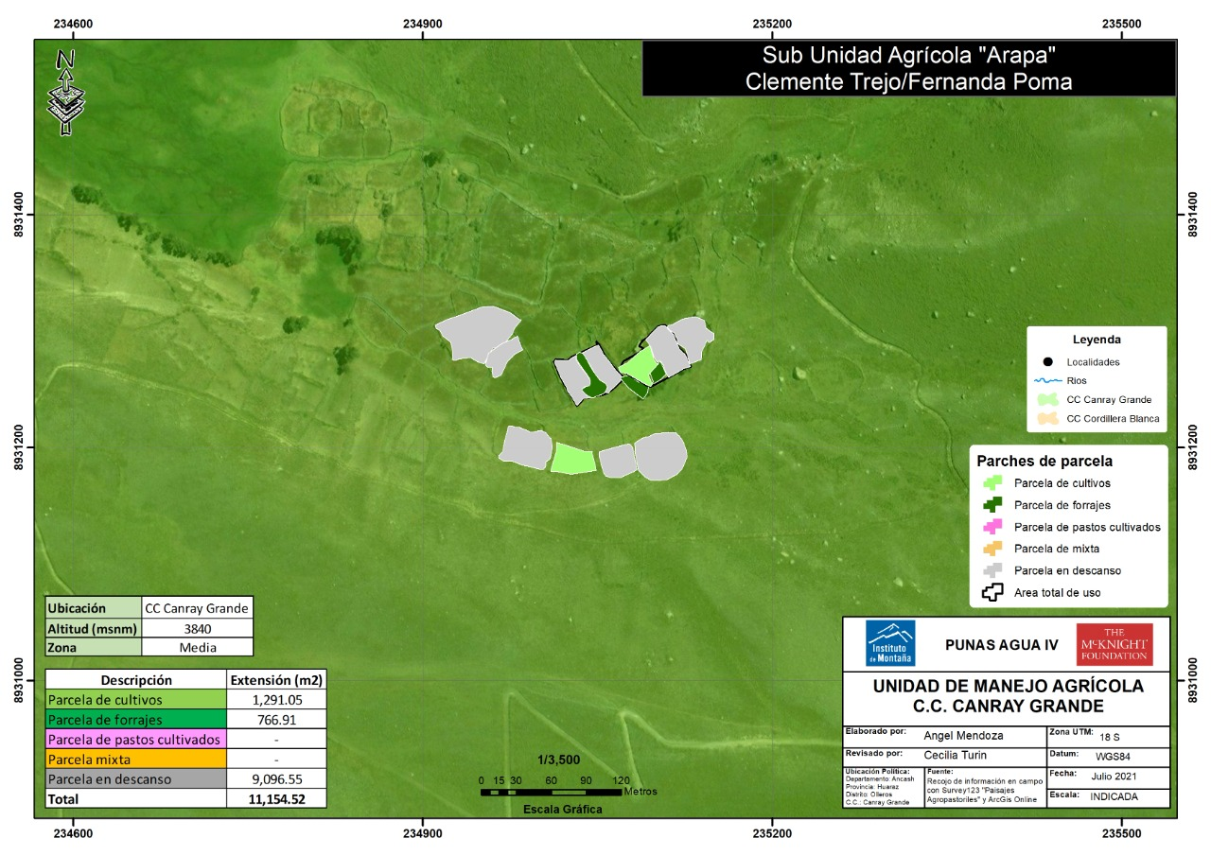
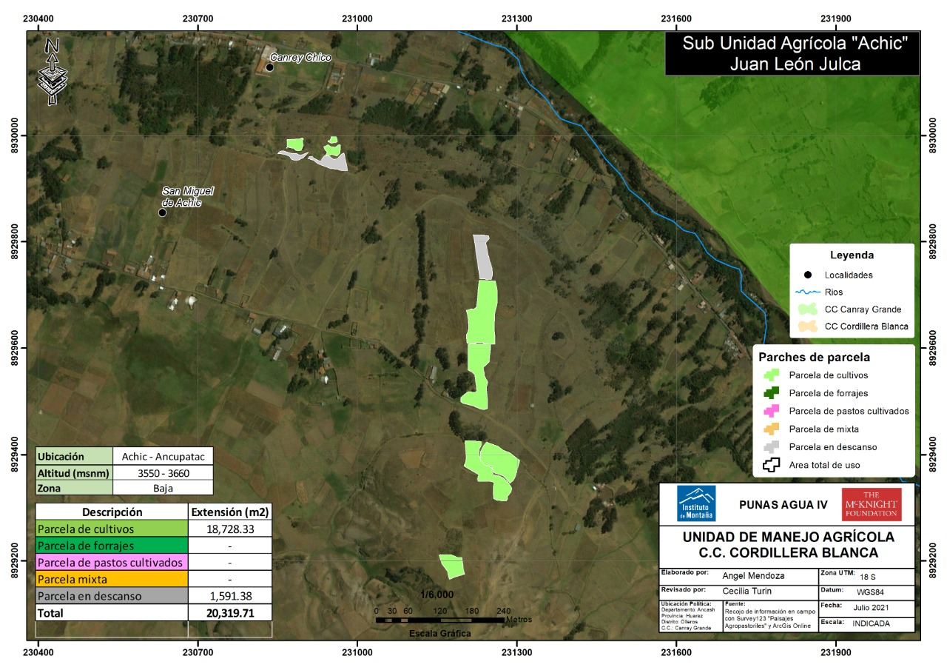
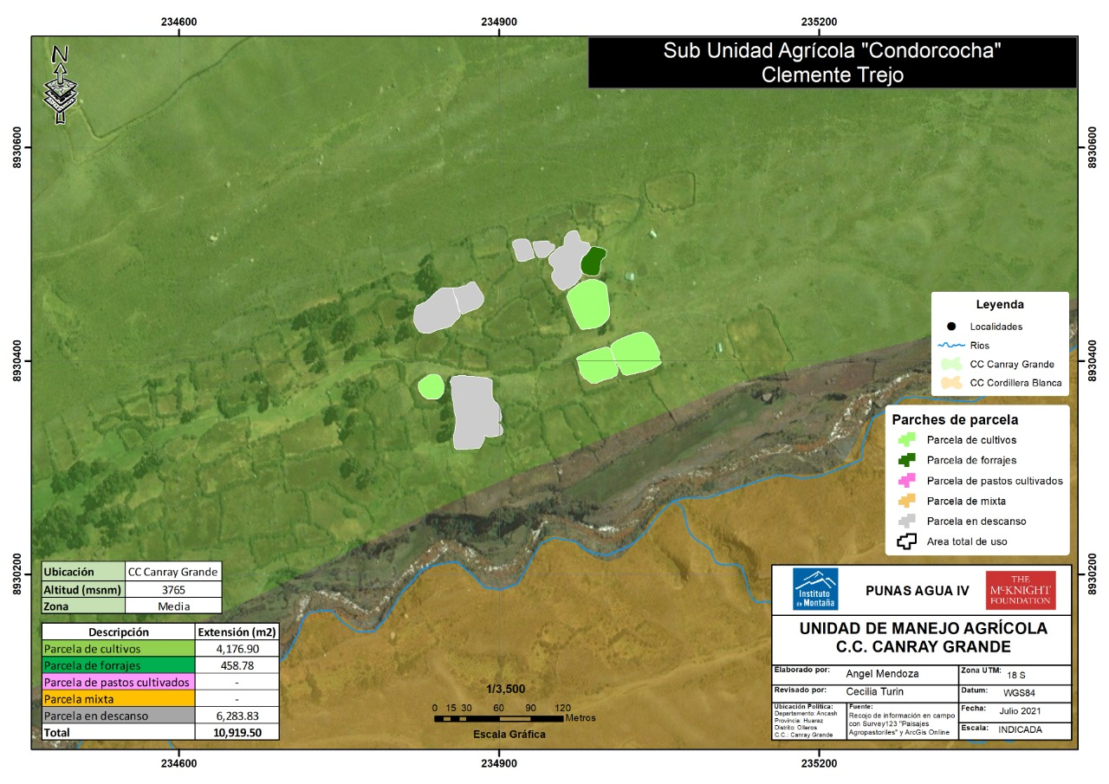
Conglomerado

Slide 14
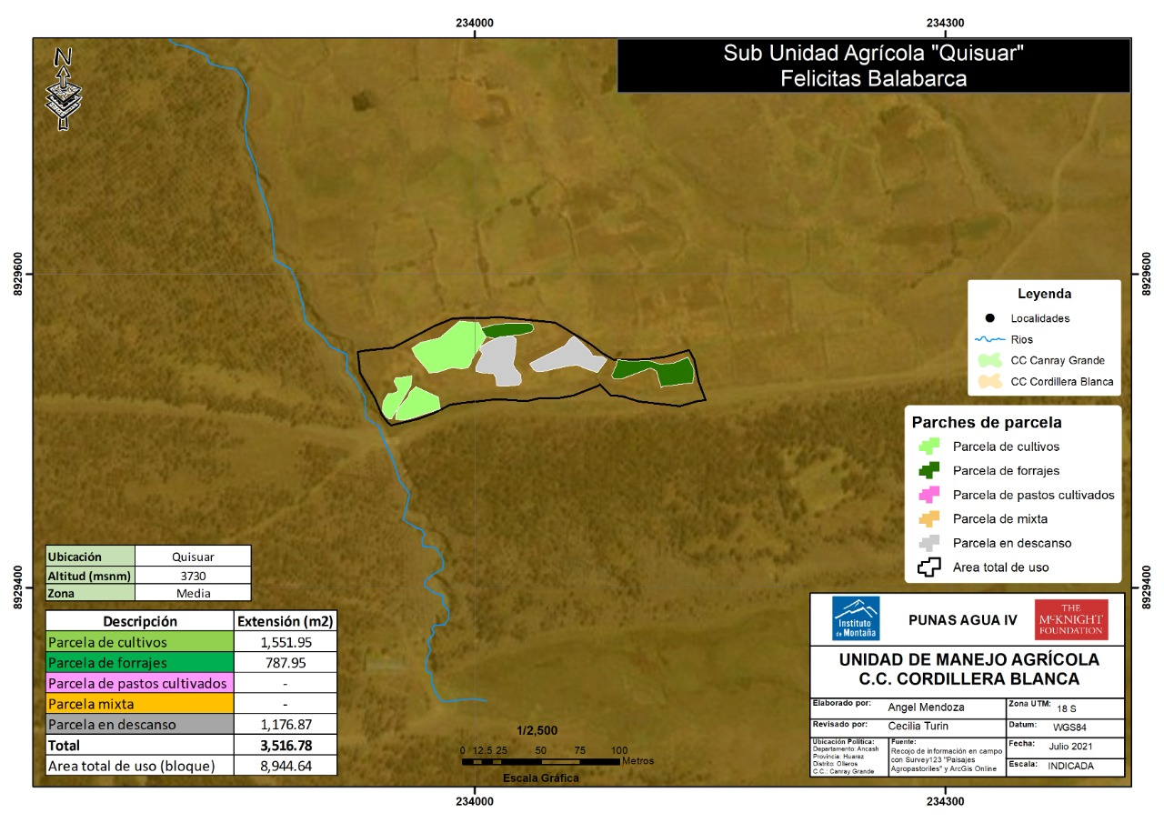
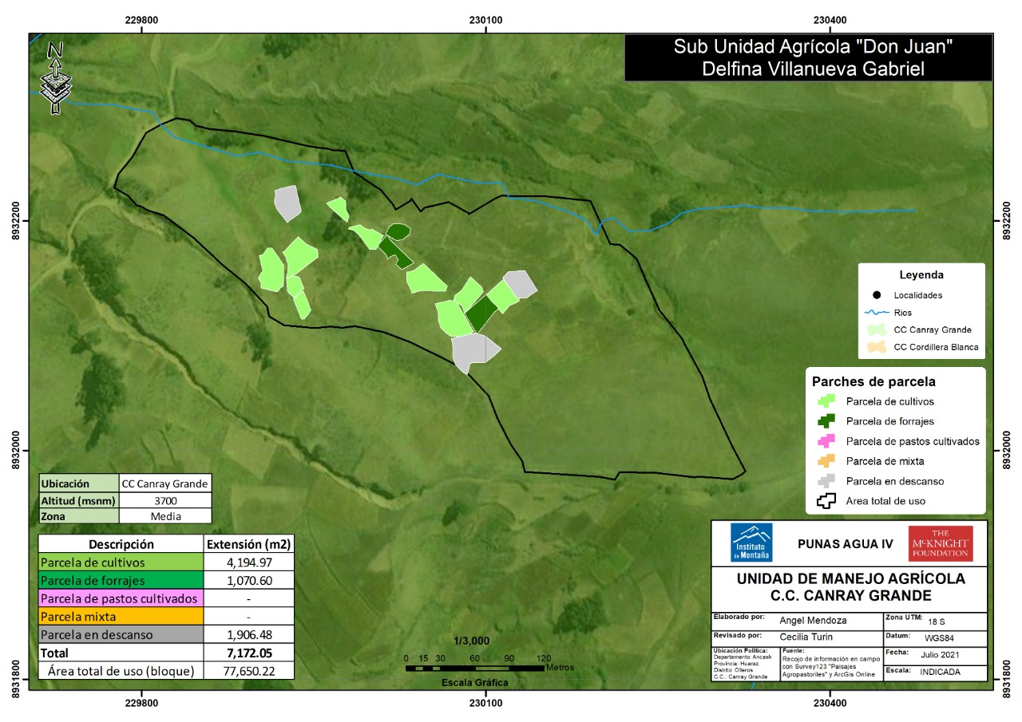
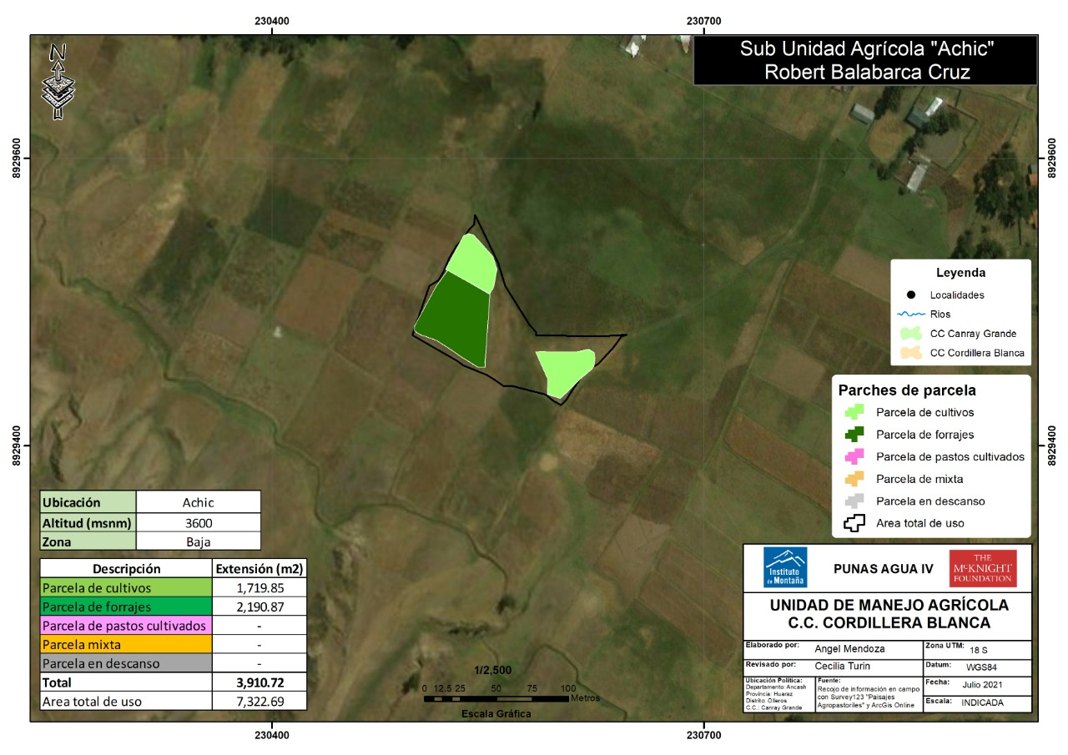
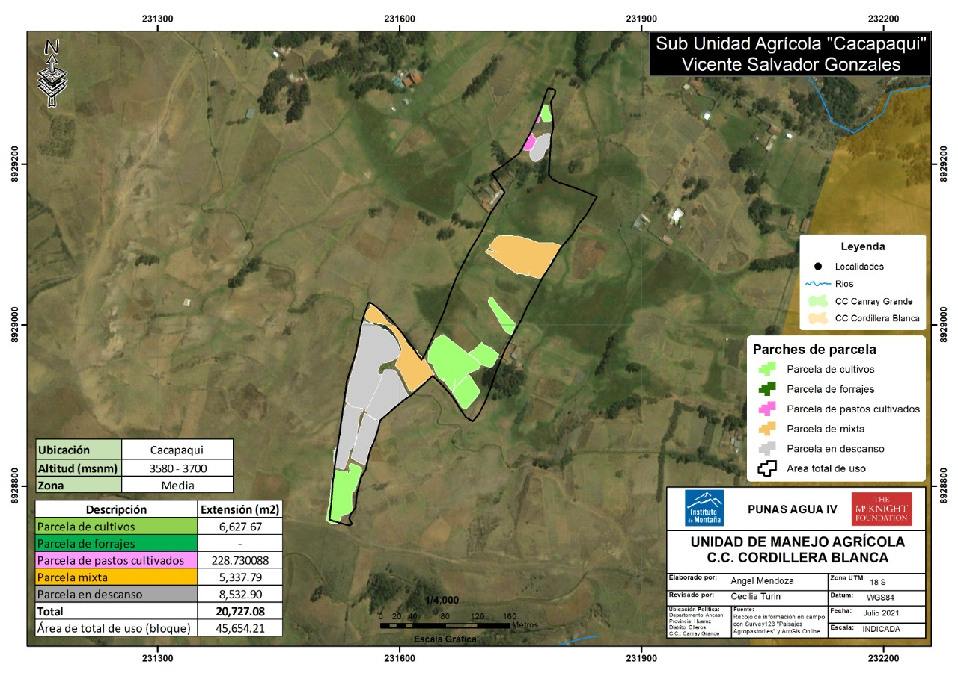
Bloque

Slide 15
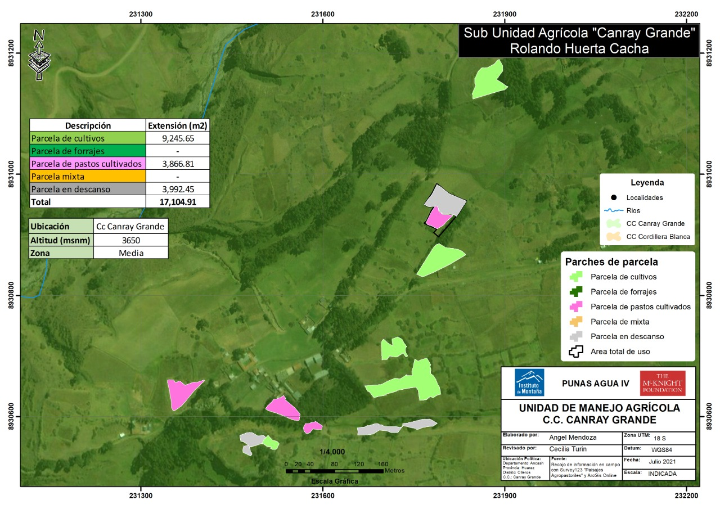
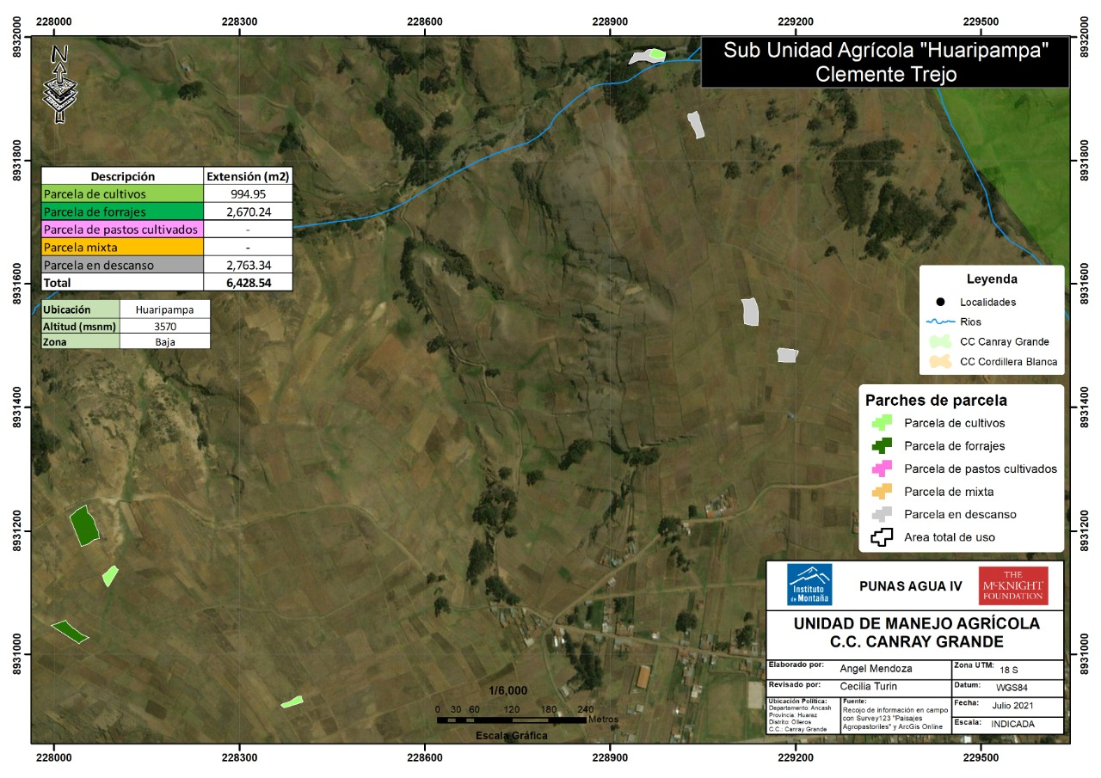
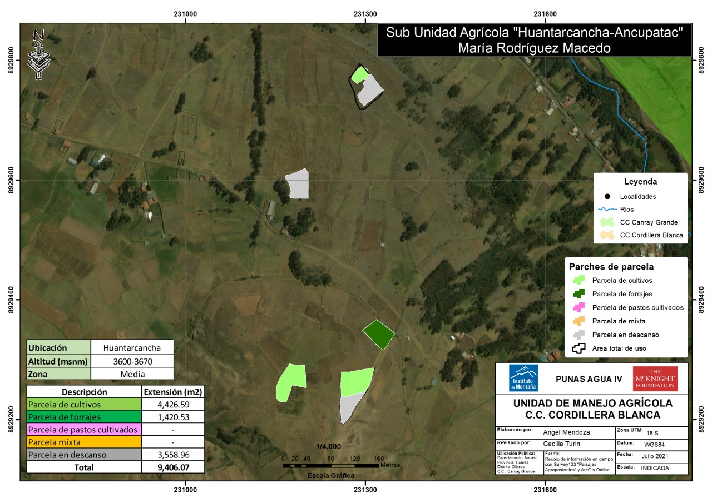
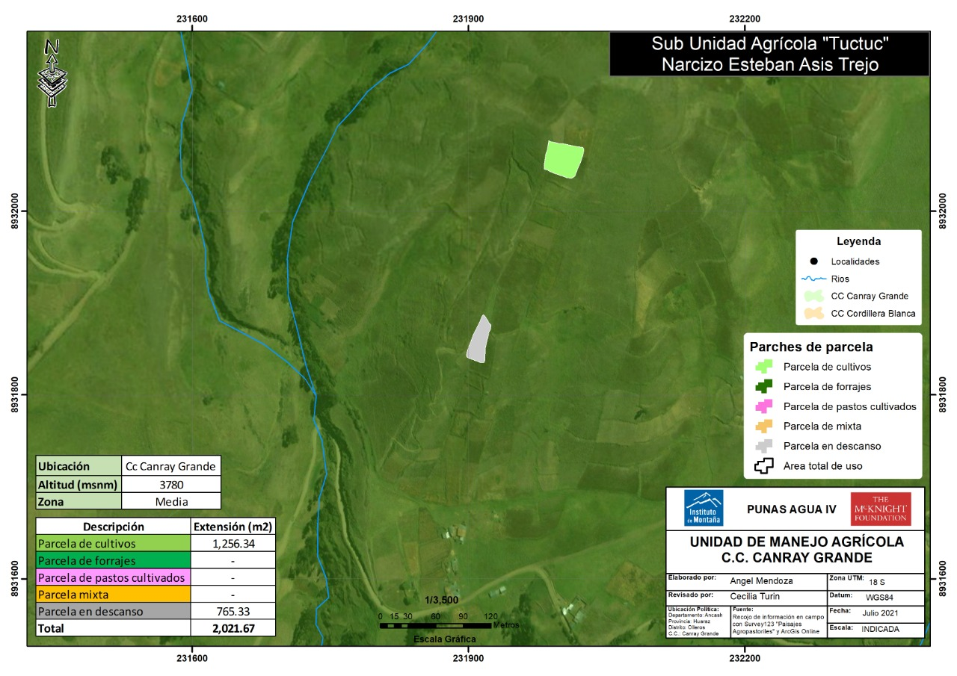
Disperso

Slide 16
Conglomerado en ladera dentro de comunidad CG
Avena
Papa
Papa
Habas
Avena
Habas
Oca
Quinua

Slide 17
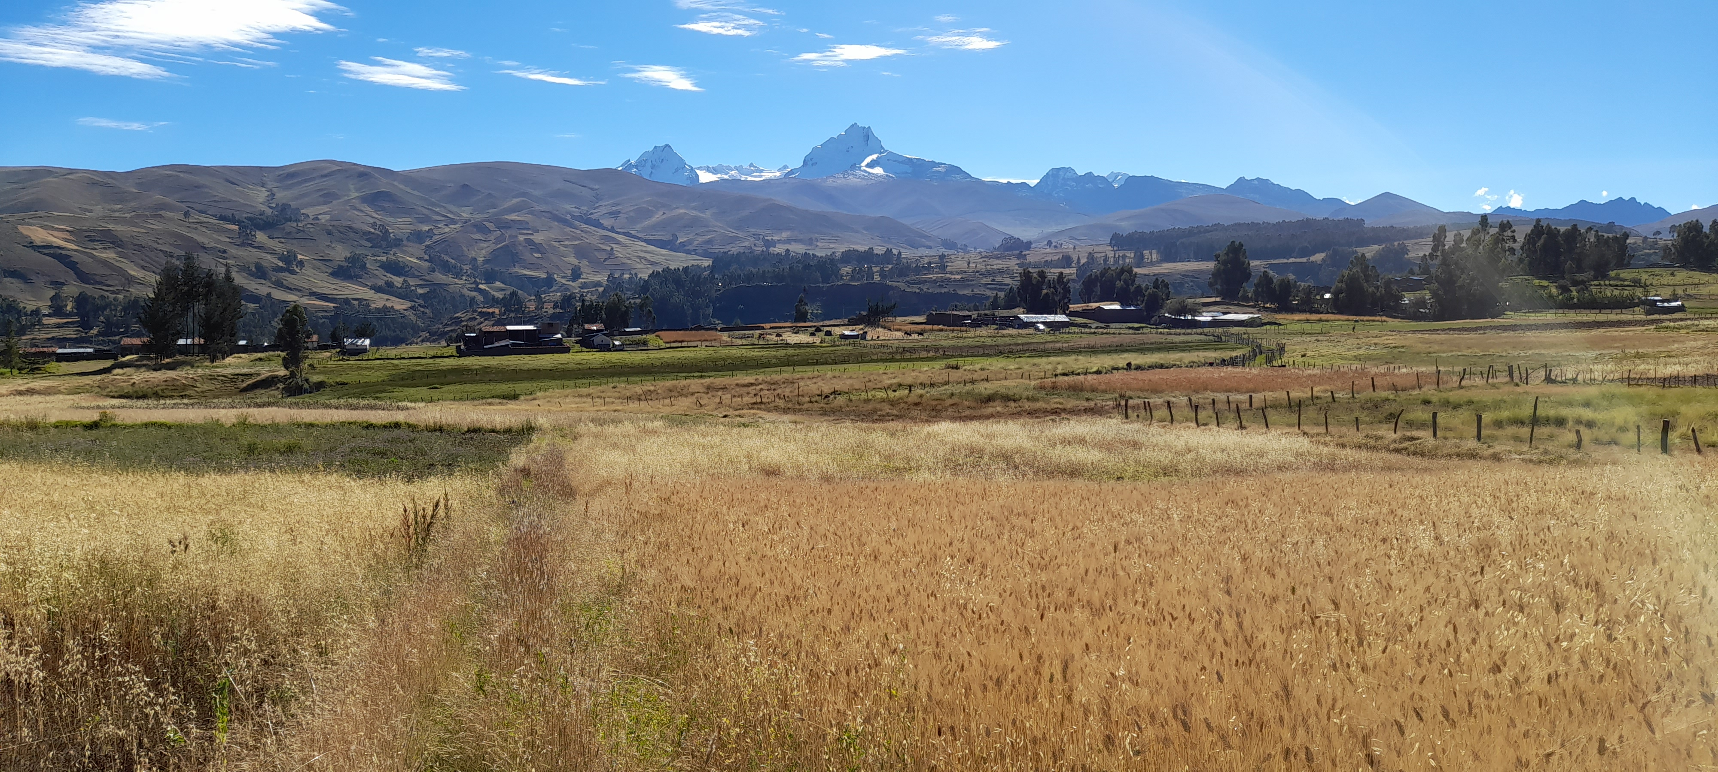
Conglomerado en pampa fuera de comunidad CB
Habas
Avena
Trigo
Papa
Avena
Avena
Trigo

Slide 18
Unidad de Manejo Agrícola Familiar
Tenencia / Manejo
- Varon adulto (esposo, hermano) | 10 | 67%
- Mujer adulto (esposa, mujer sola, tia) | 5 | 33%
 | 15 | 100%
Rotacion parches de tierra (Has)
- Cultivos | 10.3 | 55%
- Descansos | 6.8 | 37%
- Forrajes | 1.2 | 6%
- Pastos cultivados | 0.4 | 2%
 | 18.8 | 100%
Uso (Has)
Uso agrícola (cultivos y descansos) | 17.2 | 92%
Uso ganadero (forrajes y p. cultivados) | 1.6 | 8%
 | 18.8 | 100%
Localización (Has)
Dentro de la comundad | 10.4 | 56%
Fuera de la comunidad | 8.31 | 44%
 | 18.8 | 100%
Canray Grande (Has)
Dentro | 9.6 | 91%
Fuera | 0.9 | 9%
 | 10.5 | 100%
Cordillera Blanca (Has)
Dentro | 0.8 | 10%
Fuera | 7.4 | 90%
 | 8.2 | 100%
 | Promedio | Max | Min
Altitutd | 3676 | 3840 | 3570
Extension promedio (Has) | 1.3 | 2.8 | 0.2
Numero de subunidades | 1.2 | 3.0 | 1.0

Slide 19
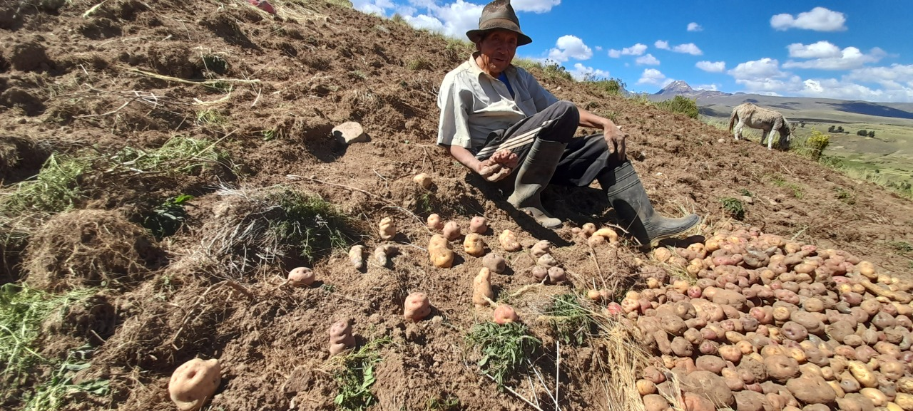
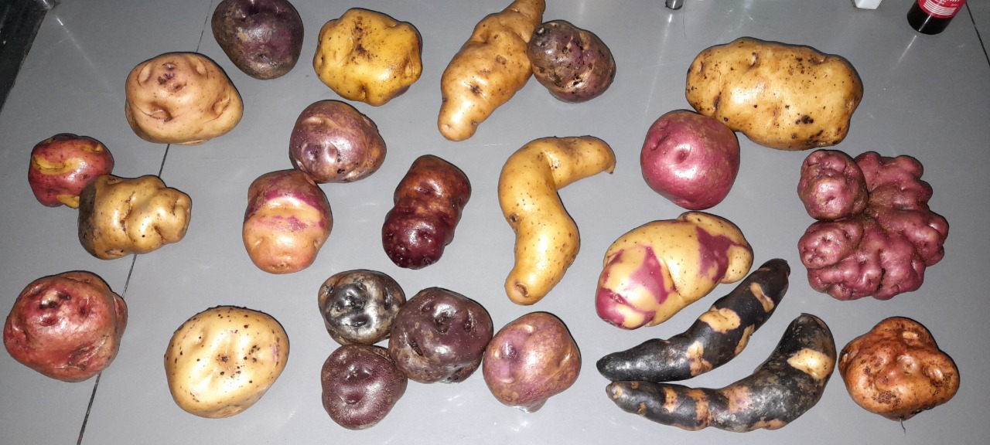
Unidad de Manejo Agrícola Familiar - Agrobiodiversidad
 | Cultivos | Papa mejorada | Papa nativa (comun) | Otras p. nativas (mapeo)
1 | Papa | Yungay | Isquipuru | Cuchpac
2 | Trigo | Amarilla | Lasapa | Don Pablo
3 | Oca | Huayro | Contsipa_huetan | Grasa Juytu
4 | Habas | Peruanita | Condor_huarmi | Paniash
5 | Olluco | Huamantanga | Jacapa_pechun | Paraca
6 | Mashua | Canchan | Anco | Puca Mama
7 | Cebada | Tomasa | Canareja | Pumapa Maquin
8 | Tarwi | Amarilis | Compi | Roshca
9 | Quinua | Revolucion | Yanacompi | Yana Paniash
10 | Maiz |  | Reyhuana | Yana Huincu
11 | Arveja |  | Jallca huarmi
12 |  |  | Cuchpacoc
13 |  |  | Buen cholo
14 |  |  | Muru compi

Slide 20
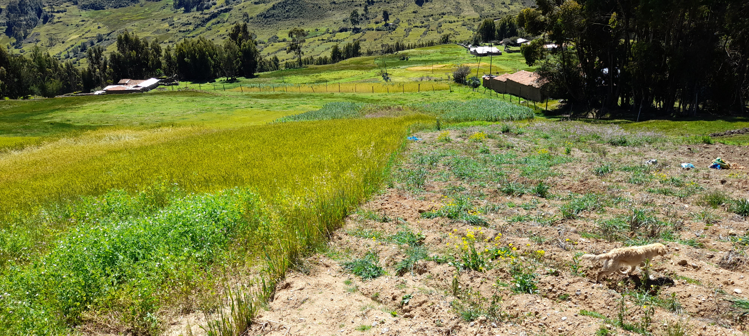
Unidad de Manejo Agrícola Familiar - Agrobiodiversidad
Trigo
Habas
Habas
Trigo
Papa
 | Si | No | promedio | Max | Min | Total
Cultivos diversos | 100% | - | 4.9 | 11 | 1 | 11
Papa mejorada | 81% | 9% | 2.7 | 7 | 1 | 9
Papa nativa | 75% | 25% | 4.3 | 8 | 1 | 14
Avena
Arveja

Slide 21
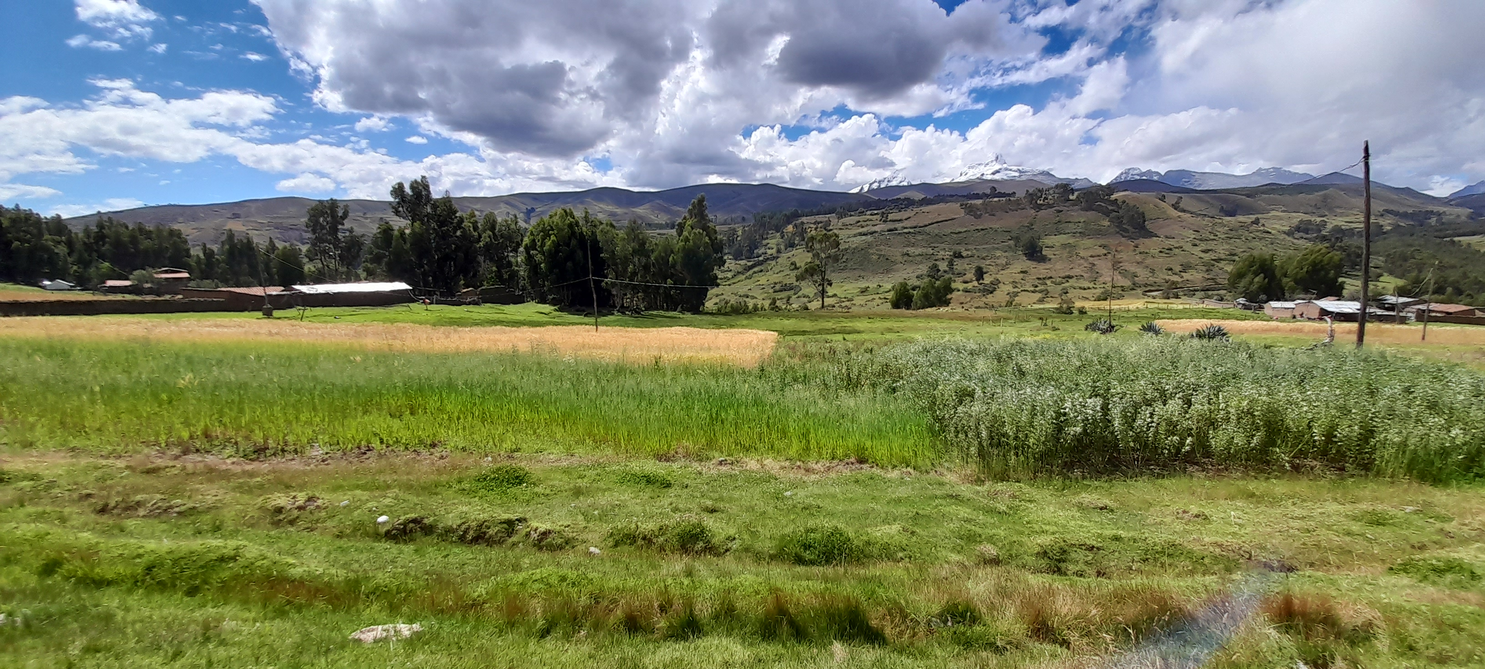
Unidad de Manejo Agrícola Familiar - Agrobiodiversidad
Trigo
Olluco
Avena
Habas

Slide 22
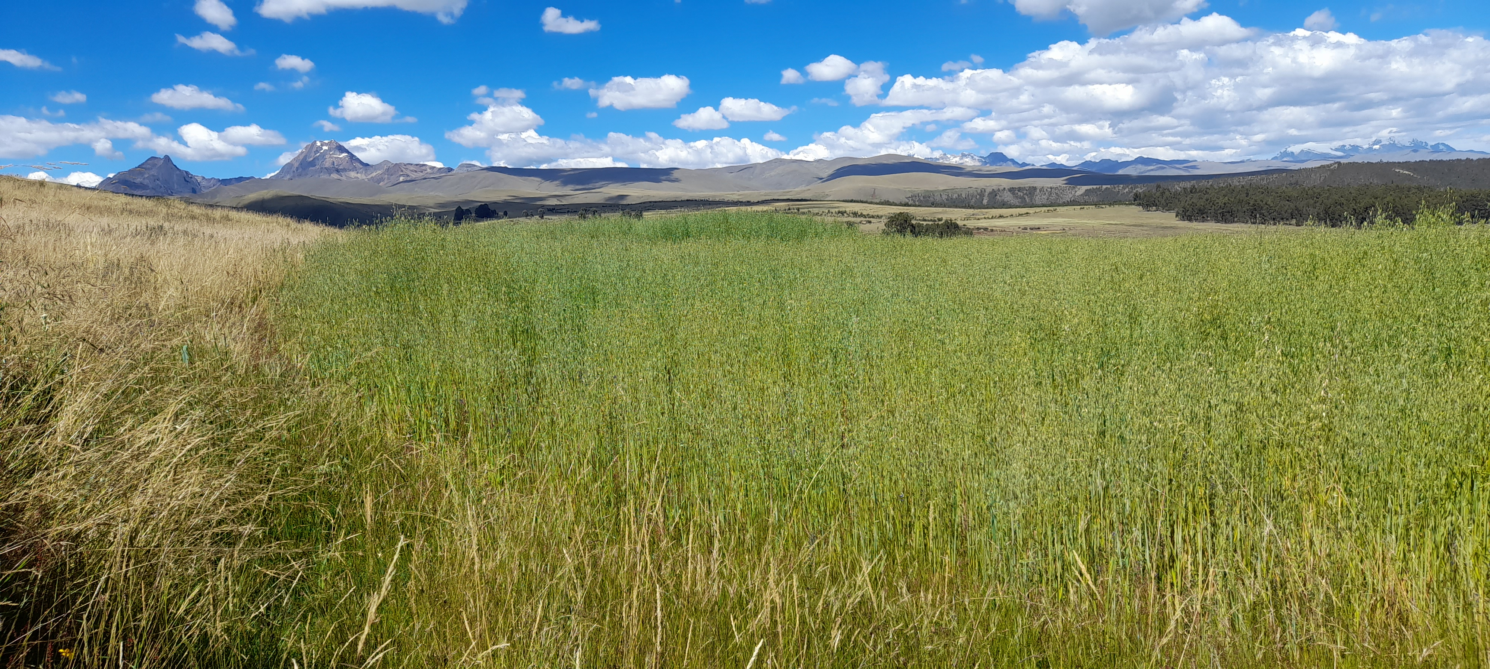
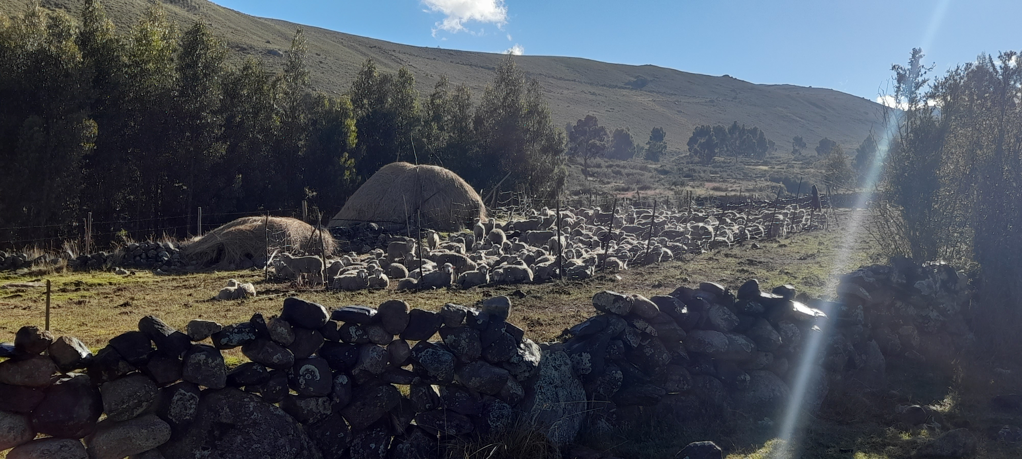
Unidad de Manejo Agrícola Familiar – Forrajes y Agroquimicos
Forraje | Si | No
Avena | 60% | 40%
local | 56%
centenario | 33%
mantaro | 11%
 | 100%
Insumos agrícolas | SI | No
Usa pesticidas | 80% | 20%
Usa fertilzante quimico | 60% | 40%
Usa guano corral | 80% | 80%

Slide 23
Conclusiones
Familia agropastoral maneja toda la gradiente gradiente altitudinal del paisaje altoandino, con distintas reglas en cada piso ecológico
La UMA familiar es la predominante unidad de manejo y tenencia en la zona media y baja del paisaje que esta principalmente a cargo de un varón adulto de hogar.
Las famiias dentro de las comunidades tiene distinto acceso a UMA, seguramente debido a procesos históricos de tenencia de la tierra.
3 tipos de arreglos de parches en las UMA: conglomerados, en bloque y dispersos.
Principal uso de UMA es para cultivos y descansos y un mínima proporción para forrajes y pastos cultivados

Slide 24
Conclusiones
LA UMA si bien representa alrededor del 5% del total del paisaje manejado por la familia agropastoril, es estratégica para la seguridad alimentaria, como se demostró en pandemia.
Capturar la complejidad de manejo territorial y social es un desafío y demanda usar múltiples herramientas y desarrollar nuevas capacidades.

Slide 25
Y ahora que?
Determinar las interacciones entre UMP y UMA
Evaluacion y monitoreo participativo ecologico: estado de salud de pastizales, suelos, agua.
Implementar el Manejo Holístico contextualizado para iniciar transición hacia la ganadería regenerativa
Análisis de vulnerabilidad del post-pandemia
Evaluar herramientas TAPE para las Transiciones Agroecologicas
La seguridad del acceso a la tierra es importante para iniciar transicion agroecological.
Si la tierra es de la comunidad cual seria la seguridad para iniciar la transicion hacia la agroecologia?

Slide 26
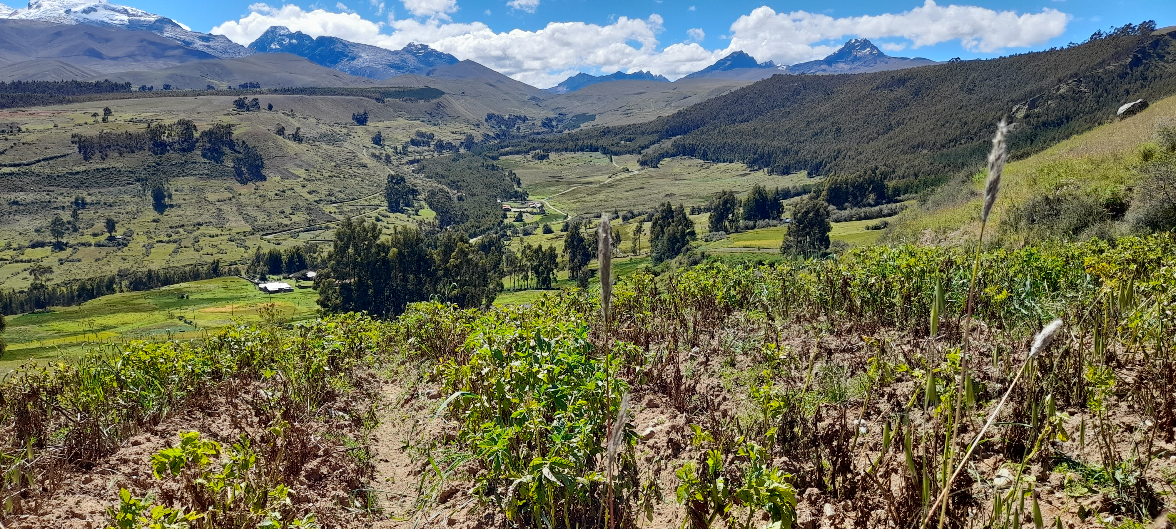
CC Cordillera Blanca
CC Canray Grande
Gracias

